Slide 1
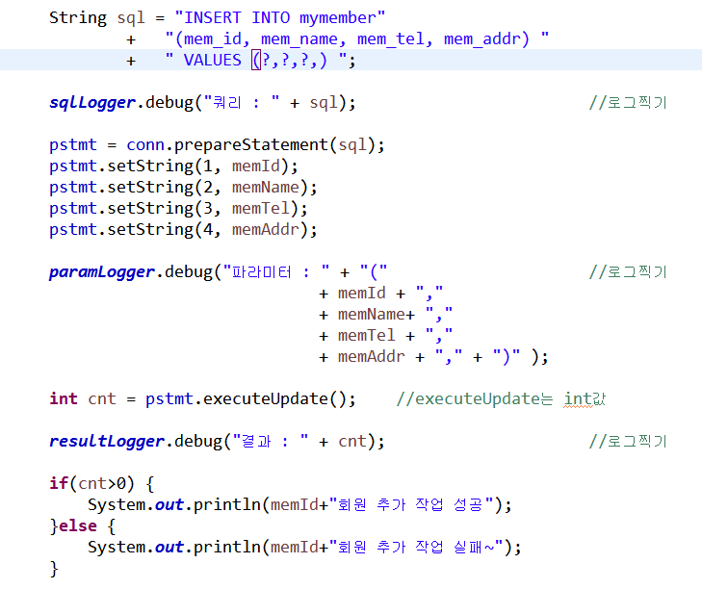

부적합한 열 인덱스로 인한 에러

Slide 2
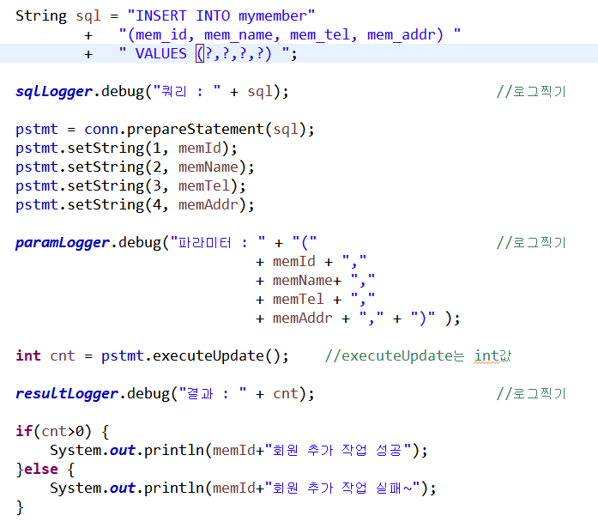

인덱스 수정하여 오류 해결

